Slide 1

HỆ THỐNG HỖ TRỢ SINH VIÊN TÌM TRỌ
Bài tập môn : Công nghệ phần mềm
Đề tài: Hệ thống hỗ trợ sinh viên Thái Nguyên tìm trọ
Khoa: Điện tử - Trường Đại học Kỹ thuật Công nghiệp
GVHD: Nguyễn Thị Hương
SV thực hiện: Đặng Đình Đạt – Nguyễn Tiến Đức – Lương Quốc Đệ
Lớp: K58KMT

Slide 2



CHƯƠNG 1: TỔNG QUAN
Giới thiệu & Lý do chọn đề tài
Hạn chế của phương pháp truyền thống
Kênh offline
Tìm kiếm qua tờ rơi, môi giới hoặc hỏi thăm
cá nhân tốn thời gianthông tin thiếu chính xác.
Kênh online
Các nhóm Facebook, Zalo thường lẫn lộn tin rác
khó kiểm chứng độ tin cậy của chủ trọ.
→ Cần một nền tảng chuyên biệt để kết nối sinh viên
và chủ trọ một cách minh bạch và hiệu quả.
Nhu cầu cấp thiết tại Thái Nguyên
Thái Nguyên là trung tâm giáo dục lớn, tập trung lượng lớn sinh viên từ các tỉnh.
Nhu cầu tìm chỗ ở, thuê trọ luôn ở mức rất cao, đặc biệt vào đầu năm học.

Slide 3



Mục tiêu phát triển
Hệ thống được thiết kế để giải quyết triệt để các vấn đề trong quá trình tìm và thuê trọ, đảm bảo lợi ích cho cả ba bên: Sinh viên, Chủ trọ và Người quản trị (Admin).
Nền tảng tìm kiếm & Thuê trọ online
Kênh đăng tin uy tín cho Chủ trọ
Hỗ trợ Quản trị hệ thống
Xây dựng giao diện thân thiện, dễ sử dụng, giúp sinh viên tìm, thuê và quản lý hợp đồng trọ trực tuyến.
Cung cấp công cụ quản lý phòng ốc, giá cả và thông tin người thuê, đảm bảo tin đăng chính xác và có độ tin cậy cao.
Cho phép Admin kiểm duyệt quản lý tài khoản người dùng và xử lý các phản hồi/khiếu nại kịp thời.

Slide 4



Các đối tượng sử dụng hệ thống
Đối tượng
Chức năng chính
Tìm kiếm phòng trọ bằng bộ lọc thông minh, đăng ký thuê
xem hợp đồng online, gửi yêu cầu trả phòng.
Sinh viên
Chủ trọ
Đăng tin phòng trống, cập nhật giá phòng, quản lý hồ sơ người thuê
nhận và xử lý yêu cầu/phản hồi.
Admin
Duyệt/từ chối tin đăng, quản lý tài khoản người dùng
xử lý các phản hồi và đảm bảo vận hành ổn định của hệ thống.

Slide 5
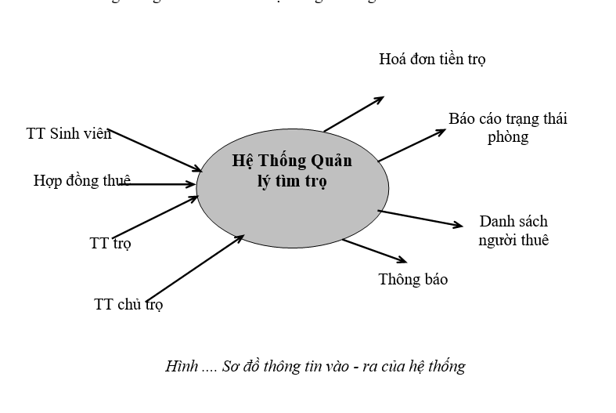
Sơ đồ luồng thông tin vào/ra
Đầu vào
1
Thông tin cá nhân, tin đăng, hợp đồng.
Hệ thống xử lý
2
Đối chiếu, xác thực, lưu trữ, kiểm duyệt.
Đầu ra
3
Thông báo, hóa đơn điện nước, danh sách người thuê, trạng thái

Slide 6
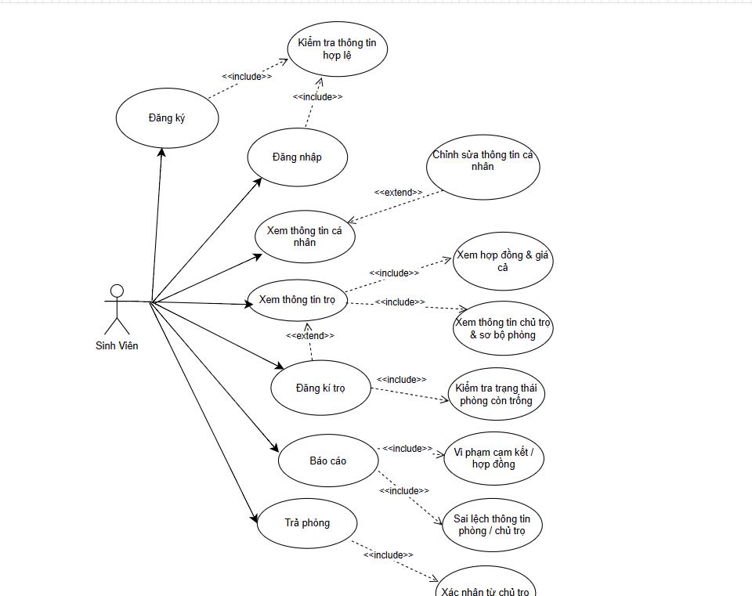
Biểu đồ Use Case tổng quát
Biểu đồ Use Case tổng quát xác định ba tác nhân chính của hệ thống, bao gồm:
Sinh viên
Các chức năng chính: Đăng ký/Đăng nhập, Tìm trọ, Đặt cọc, Xem Hợp đồng, Gửi phản hồi.

Slide 7
Biểu đồ Use Case tổng quát
Biểu đồ Use Case tổng quát xác định ba tác nhân chính của hệ thống, bao gồm:
Sinh viên
Các chức năng chính: Đăng ký/Đăng nhập, Tìm trọ, Đặt cọc, Xem Hợp đồng, Gửi phản hồi.

Slide 8
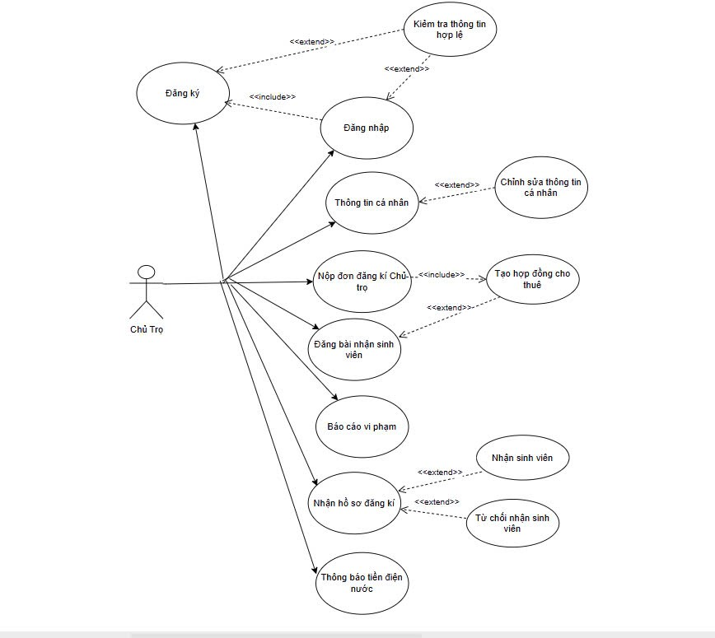
Biểu đồ Use Case tổng quát
Biểu đồ Use Case tổng quát xác định ba tác nhân chính của hệ thống, bao gồm:
Sinh viên
Các chức năng chính: Đăng ký/Đăng nhập, Tìm trọ, Đặt cọc, Xem Hợp đồng, Gửi phản hồi.
Chủ trọ
Các chức năng chính: Đăng ký, Đăng tin, Quản lý phòng, Xử lý yêu cầu, Xuất hóa đơn.

Slide 9
Biểu đồ Use Case tổng quát
Biểu đồ Use Case tổng quát xác định ba tác nhân chính của hệ thống, bao gồm:
Sinh viên
Các chức năng chính: Đăng ký/Đăng nhập, Tìm trọ, Đặt cọc, Xem Hợp đồng, Gửi phản hồi.
Chủ trọ
Các chức năng chính: Đăng ký, Đăng tin, Quản lý phòng, Xử lý yêu cầu, Xuất hóa đơn.

Slide 10
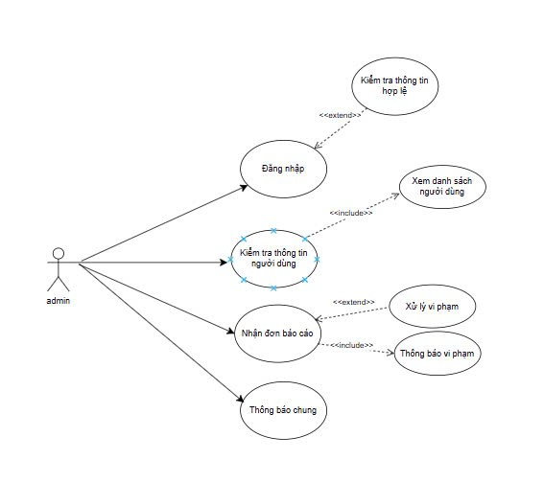
Biểu đồ Use Case tổng quát
Biểu đồ Use Case tổng quát xác định ba tác nhân chính của hệ thống, bao gồm:
Sinh viên
Các chức năng chính: Đăng ký/Đăng nhập, Tìm trọ, Đặt cọc, Xem Hợp đồng, Gửi phản hồi.
Chủ trọ
Các chức năng chính: Đăng ký, Đăng tin, Quản lý phòng, Xử lý yêu cầu, Xuất hóa đơn.
Admin
Các chức năng chính: Duyệt/Từ chối tin, Quản lý tài khoản, Xem báo cáo thống kê.

Slide 11
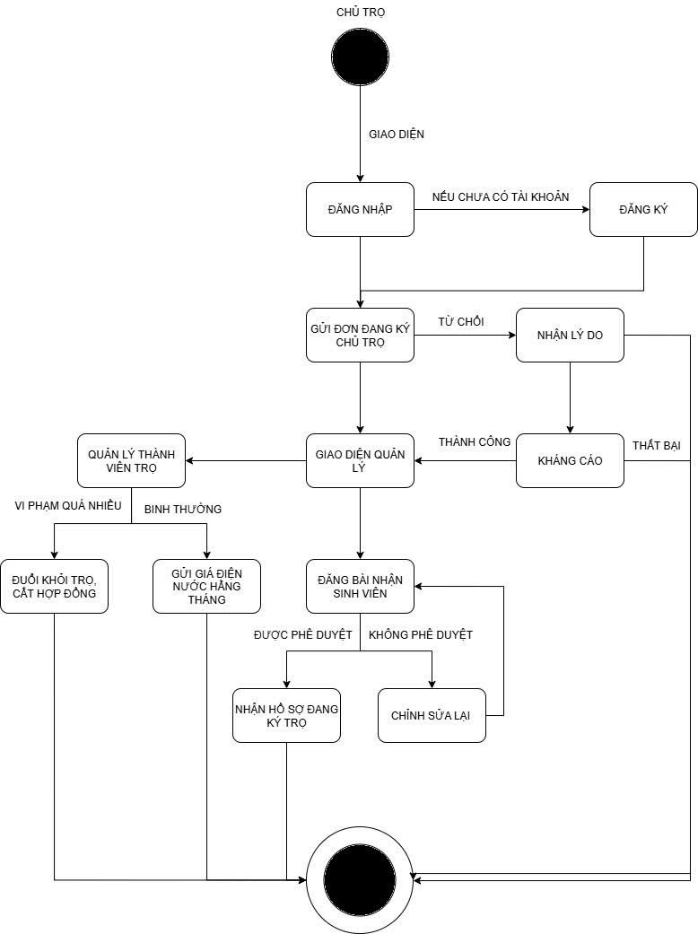

BIỂU ĐỒ HOẠT ĐỘNG CỦA
CHỦ TRỌ
QUY TRÌNH CHỦ TRỌ
Đăng nhập/Đăng ký
Tạo hoặc xác thực tài khoản trên hệ thống.
Đăng tin phòng trọ
Cung cấp thông tin chi tiết về phòng (giá, tiện ích, vị trí).
Quản lý tin đăng
Chỉnh sửa, ẩn/hiện, hoặc xóa các tin đã đăng.
Phản hồi yêu cầu
Tương tác với sinh viên quan tâm qua hệ thống chat.

Slide 12
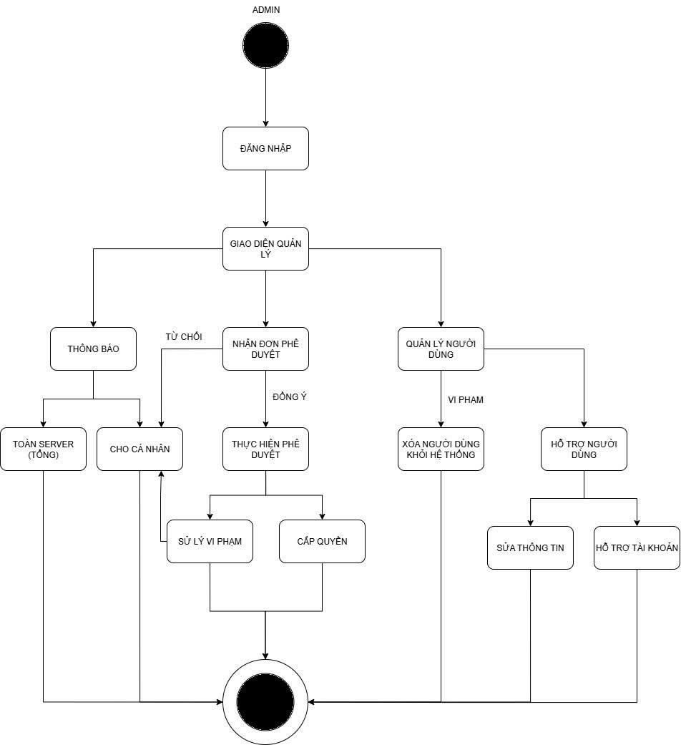



SƠ ĐỒ HOẠT ĐỘNG CỦA ADMIN
Quản lýNgười dùng
Quản lý tài khoảnchủ trọ và Sinh viên mới.
Kiểm duyệt Nội dung
Duyệt xác nhận cho chủ trọ đăng bài
Quản lý Hệ thống
Cập nhật cấu hình, theo dõi hoạt động và giải quyết
các vấn đề khiếu nại.

Slide 13
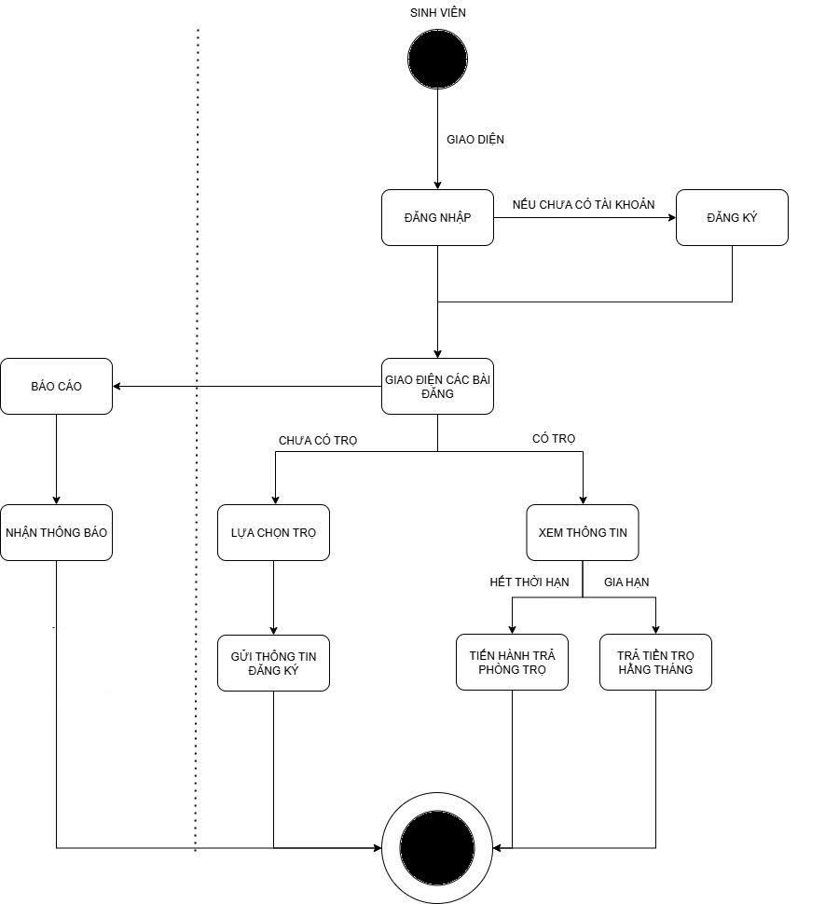




SƠ ĐỒ HOẠT ĐỘNG CỦA SINH VIÊN
CÁC BƯỚC TÌM TRỌ THÔNG MINH
Tìm kiếm linh hoạt
Lọc kết quả vị trí gần trường.
Xem chi tiết phòng
Kiểm tra hình ảnh, mô tả và đánh giá từ cộng đồng.
Liên hệ & Đặt lịch
Gửi yêu cầu trực tiếp đến chủ trọ qua tính năng chat tích hợp.
Chốt giao dịch
Xác nhận thuê phòng và chuyển đến nơi ở mới.

Slide 14
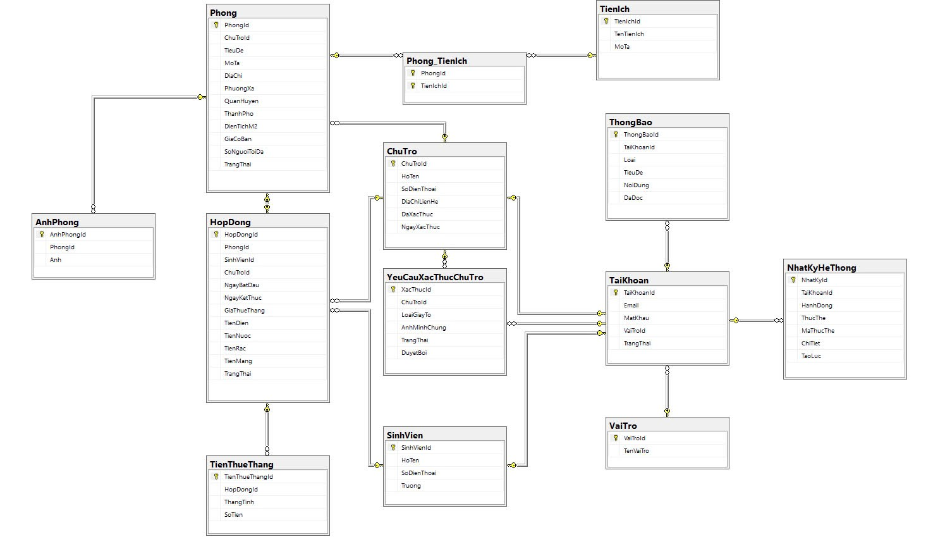
SƠ ĐỒ THỰC THỂ LIÊN KẾT (ERD)
Mối quan hệ cốt lõi giữa các thành phần trong Cơ sở Dữ liệu.
Đánh giá Mô hình
Sơ đồ ERD thể hiện rõ mối quan hệ 1-N (một Chủ trọ quản lý nhiều Tin đăng) và N-M (nhiều Sinh viên có thể xem/lưu nhiều Tin đăng).
Các Thực thể Chính
CHỦ TRỌ: Thông tin cá nhân, địa chỉ liên hệ.
SINH VIÊN: Dữ liệu người dùng, sở thích tìm kiếm.
TIN ĐĂNG: Chi tiết phòng, hình ảnh, trạng thái.

Slide 15

THIẾT KẾ HỆ THỐNG
FRONT END
HTML — HyperText Markup Language
HTML là ngôn ngữ đánh dấu dùng để mô tả cấu trúc trang web như tiêu đề, đoạn văn, ảnh, bảng, form và liên kết. Trong hệ thống, HTML giúp tạo bố cục các trang chính như danh sách phòng, chi tiết phòng và trang tài khoản.
HTML còn dùng để xây dựng form gửi dữ liệu lên server và đánh dấu các phần tử để CSS và JavaScript có thể thao tác.

Slide 16

THIẾT KẾ HỆ THỐNG
CSS — Cascading Style Sheets
Dùng để trình bày và bố cục (layout), đảm bảo giao diện thân thiện, dễ đọc.
Hỗ trợ responsive design (thân thiện trên điện thoại và máy tính).
Trong hệ thống: dùng để tạo giao diện trang chủ, thẻ phòng, bảng giá, modal xác nhận, menu điều hướng

Slide 17

THIẾT KẾ HỆ THỐNG
JavaScript (vanilla) và Frameworks
(React, Vue, Angular)
Thư viện giao diện và tiện ích
JavaScript: thêm tương tác (validate form trước khi gửi, xử lý click, cập nhật trạng thái trên trang) và gọi API bất đồng bộ (AJAX / fetch).
Bootstrap, Tailwind CSS hoặc thư viện component để tăng tốc phát triển UI.
Thư viện bản đồ (Google Maps, Leaflet) để hiển thị vị trí phòng trọ.
Frameworks/Library (tùy lựa chọn dự án):
React / Vue giúp xây dựng giao diện phức tạp, quản lý trạng thái (danh sách phòng, bộ lọc), tăng tốc phát triển và tái sử dụng component.
Sử dụng trong hệ thống: component danh sách phòng, bộ lọc tìm kiếm, trang quản lý của chủ trọ, dashboard admin

Slide 18
THIẾT KẾ HỆ THỐNG
Back-end (xử lý nghiệp vụ)
Bảo mật và xác thực
Quan hệ (SQL): MySQL, PostgreSQL, SQL Server — phù hợp dữ liệu quan hệ như tài khoản, hợp đồng, tiền thuê. (Trong báo cáo mẫu có các bảng như TaiKhoan, Phong, HopDong — cấu trúc quan hệ phù hợp SQL).
Phi quan hệ (NoSQL): MongoDB — có thể dùng cho các nội dung linh hoạt (log, cache, dữ liệu ảnh meta).
Lưu ảnh: lưu file trên storage (S3/Blob) và lưu đường dẫn trong DB; hoặc lưu nhị phân vào cột VARBINARY (ít khuyến nghị cho hệ lớn)
HTTPS / TLS: bắt buộc để mã hóa dữ liệu giữa client và server.
Xác thực:Session + cookie (với CSRF token) cho ứng dụng server rendered.
JWT (JSON Web Token) cho SPA (Single Page Application)
Phân quyền: RBAC (Role-Based Access Control) cho Admin / Chủ trọ / Sinh viên.
Ngăn chặn tấn công phổ biến: SQL Injection (dùng prepared statements/ORM), XSS (sanitize output), CSRF, rate limiting, validate input server-side.
Lưu trữ mật khẩu: hash mạnh (bcrypt, Argon2), không lưu plaintext.

Slide 19
THIẾT KẾ HỆ THỐNG
Công cụ phát triển & kiểm thử
chức năng cụ thể của hệ thống
IDE / Editor: VS Code, WebStorm, Visual Studio.
Quản lý mã nguồn: Git + GitHub/GitLab.
Kiểm thử: unit test, integration test (Jest, PyTest, xUnit), end-to-end test (Cypress).
Quản lý dự án: Jira / Trello, kèm theo CI để đảm bảo chất lượng
Trang tìm kiếm phòng: HTML/CSS để cấu trúc & trình bày; JS/React để tương tác bộ lọc; API GET /api/rooms?price=...&district=... để lấy dữ liệu; DB trả về kết quả có index.
Form đăng tin của chủ trọ: HTML form + client-side validation (JS) + server-side validation; ảnh upload qua endpoint POST /api/rooms/:id/images.
Quản lý hợp đồng & tiền thuê: back-end tính toán, bảng HopDong và TienThueThang trong DB (đã mô tả trong chương thiết kế dữ liệu).
Xác thực chủ trọ: upload giấy tờ (HTML file input), lưu file vào storage, tạo record YeuCauXacThucChuTro để Admin duyệt (quy trình này liên kết front-end form → API → bảng YeuCauXacThucChuTro).

Slide 20
KIỂM THỬ HỆ THỐNG
Mục đích kiểm thử
Kiểm thử giúp đảm bảo chất lượng phần mềm, phát hiện lỗi và xác nhận mức độ đáp ứng yêu cầu người dùng. Với hệ thống quản lý và tìm kiếm phòng trọ, kiểm thử nhằm đảm bảo các chức năng chạy đúng, hệ thống ổn định và an toàn khi có nhiều người dùng. Kiểm thử cũng kiểm tra hiệu năng và tính toàn vẹn dữ liệu liên quan đến phòng trọ, người thuê và hợp đồng, đồng thời phát hiện và sửa các lỗi giao diện hoặc xử lý dữ liệu.

Slide 21
Cấp độ kiểm thử | Mục đích | Công cụ / Phương pháp | Cấp độ kiểm thử
Kiểm thử đơn vị (Unit Test) | Kiểm tra hoạt động của từng hàm, module riêng biệt trong back-end (ví dụ: đăng nhập, tạo hợp đồng, thêm phòng). | Jest, PyTest, hoặc Postman manual test | Kiểm thử đơn vị (Unit Test)
Kiểm thử tích hợp (Integration Test) | Đảm bảo các module giao tiếp với nhau chính xác (ví dụ: giao tiếp giữa API và cơ sở dữ liệu). | Postman, REST Client | Kiểm thử tích hợp (Integration Test)
Kiểm thử hệ thống (System Test) | Đảm bảo toàn bộ hệ thống chạy đúng chức năng trên môi trường giả lập sản phẩm. | Trình duyệt web, cơ sở dữ liệu thật | Kiểm thử hệ thống (System Test)
Kiểm thử chấp nhận (Acceptance Test) | Đánh giá trải nghiệm và mức độ đáp ứng yêu cầu của người dùng cuối (Admin, Chủ trọ, Sinh viên). | Người dùng thử nghiệm thực tế | Kiểm thử chấp nhận (Acceptance Test)
Kiểm thử giao diện (UI/UX Test) | Kiểm tra khả năng hiển thị, bố cục và tính thân thiện của giao diện web trên các thiết bị khác nhau. | Chrome DevTools, BrowserStack | Kiểm thử giao diện (UI/UX Test)
Kiểm thử bảo mật (Security Test) | Đảm bảo dữ liệu được mã hóa, không bị SQL Injection, XSS. | OWASP checklist, manual test | Kiểm thử bảo mật (Security Test)

Slide 22
KIỂM THỬ HỆ THỐNG
Quy trình kiểm thử
Quy trình kiểm thử được thực hiện theo các bước sau:
Phân tích yêu cầu kiểm thử: dựa trên tài liệu đặc tả chức năng ở Chương 3.
Xây dựng kế hoạch kiểm thử: xác định phạm vi, phương pháp, công cụ và môi trường kiểm thử.
Thiết kế các ca kiểm thử (test case): mô tả chi tiết đầu vào, hành động và kết quả mong đợi.
Thực thi kiểm thử: chạy thử trên hệ thống thực tế.
Ghi nhận và đánh giá kết quả: so sánh kết quả thực tế với mong đợi, ghi log lỗi nếu có.
Sửa lỗi và kiểm thử lại (Re-test): đảm bảo lỗi được khắc phục hoàn toàn.

Slide 23
KIỂM THỬ HỆ THỐNG
Các trường hợp kiểm thử
Mã ca kiểm thử | Mô tả | Dữ liệu đầu vào | Kết quả mong đợi | Kết quả thực tế
TC01 | Đăng ký tài khoản người dùng hợp lệ | Email: abc@gmail.com, Mật khẩu: 123456 | Hệ thống tạo tài khoản mới và thông báo “Đăng ký thành công” | Đạt
TC02 | Đăng ký với email trùng | Email: abc@gmail.com, Mật khẩu: 123456 | Thông báo “Email đã tồn tại” | Đạt
TC03 | Đăng nhập với thông tin hợp lệ | Email: abc@gmail.com, Mật khẩu: 123456 | Chuyển hướng đến trang chủ người dùng | Đạt
TC04 | Đăng nhập sai mật khẩu | Email: abc@gmail.com, Mật khẩu: sai123 | Thông báo “Mật khẩu không chính xác” | Đạt

Slide 24
Mã ca kiểm thử | Mô tả | Dữ liệu đầu vào | Kết quả mong đợi | Kết quả thực tế
TC05 | Đăng tin hợp lệ | Tiêu đề, giá, địa chỉ, hình ảnh hợp lệ | Tin được lưu, hiển thị trong danh sách phòng | Đạt
TC06 | Thiếu thông tin bắt buộc | Không nhập giá phòng | Hệ thống cảnh báo “Vui lòng nhập giá phòng” | Đạt
TC07 | Tải ảnh không hợp lệ | File định dạng .txt | Hệ thống từ chối tải lên | Đạt
TC05 | Đăng tin hợp lệ | Tiêu đề, giá, địa chỉ, hình ảnh hợp lệ | Tin được lưu, hiển thị trong danh sách phòng | Đạt
TC06 | Thiếu thông tin bắt buộc | Không nhập giá phòng | Hệ thống cảnh báo “Vui lòng nhập giá phòng” | Đạt
TC07 | Tải ảnh không hợp lệ | File định dạng .txt | Hệ thống từ chối tải lên | Đạt

Slide 25
Mã ca kiểm thử | Mô tả | Dữ liệu đầu vào | Kết quả mong đợi | Kết quả thực tế
TC11 | Tạo hợp đồng mới | Thông tin sinh viên, phòng, thời gian thuê | Hệ thống lưu hợp đồng và sinh mã hợp đồng | Đạt
TC12 | Gia hạn hợp đồng | Chọn hợp đồng đang hoạt động, thêm 1 tháng | Ngày kết thúc được cập nhật | Đạt
TC13 | Xóa hợp đồng | Chọn hợp đồng và xóa | Dữ liệu hợp đồng bị xóa, phòng được đánh dấu “còn trống” | Đạt
TỔNG HỢP KIỂM THỬ
Nhóm chức năng | Số ca kiểm thử | Đạt | Không đạt / lỗi nhỏ | Tỷ lệ đạt (%)
Đăng nhập / đăng ký | 4 | 4 | 0 | 100%
Quản lý phòng trọ | 3 | 3 | 0 | 100%
Tìm kiếm / lọc | 3 | 3 | 0 | 100%
Hợp đồng thuê | 3 | 3 | 0 | 100%
Giao diện / UX | 3 | 3 | 0 | 100%
Tổng cộng | 16 | 16 | 0 | 100%

Slide 26
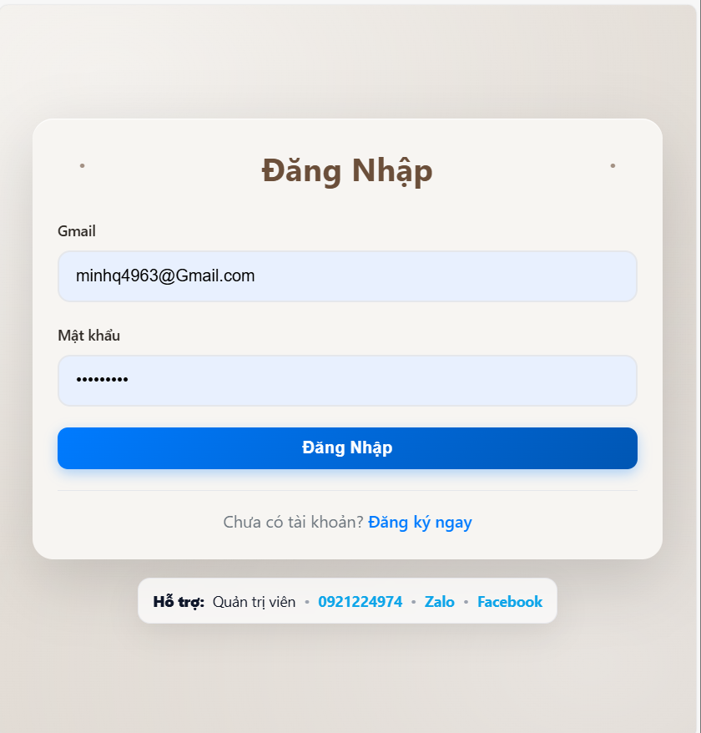
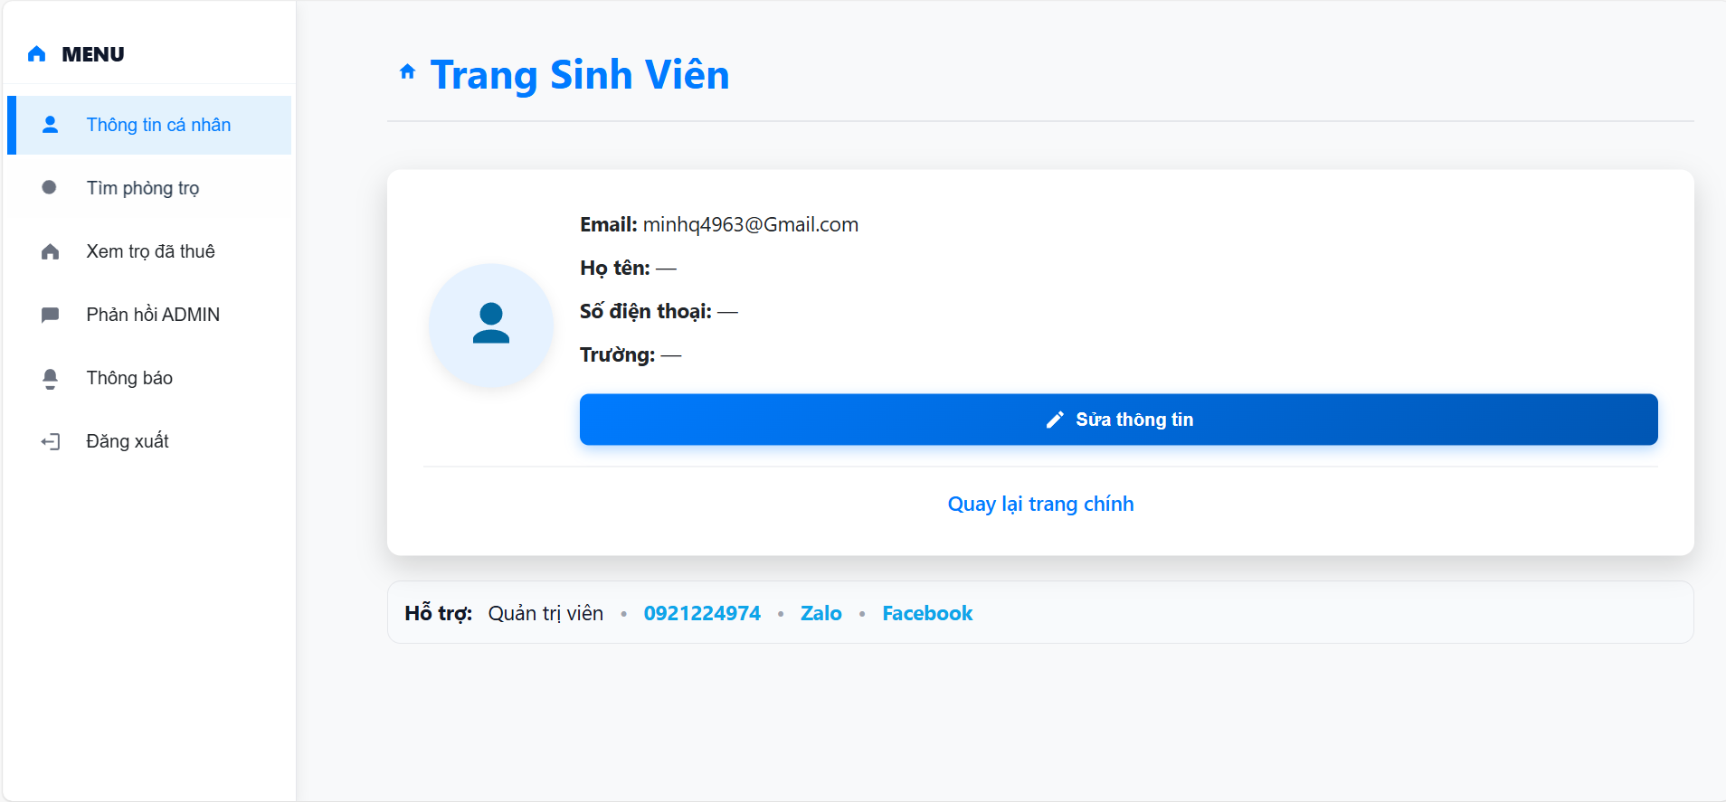
GIAO DIỆN VÀ HƯỚNG PHÁT TRIỂN HỆ THỐNG
Giao diện hệ thống
Trang chủ
Giao diện đang ký

Slide 27
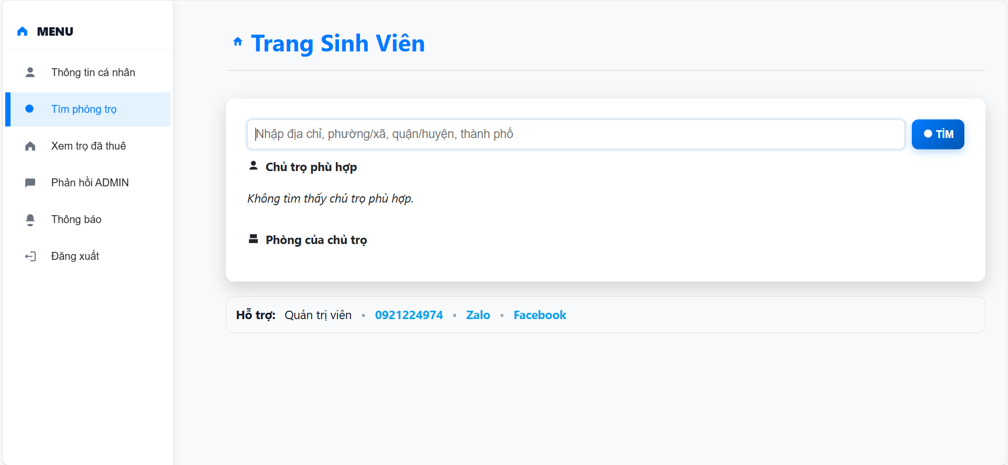
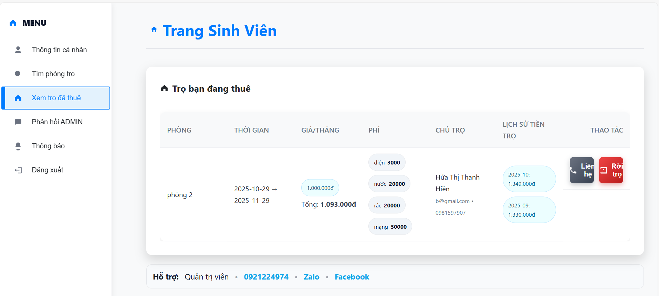
GIAO DIỆN VÀ HƯỚNG PHÁT TRIỂN HỆ THỐNG
Giao diện hệ thống
Giao diện tìm kiếm và lọc
Giao diện thông tin phòng trọ

Slide 28
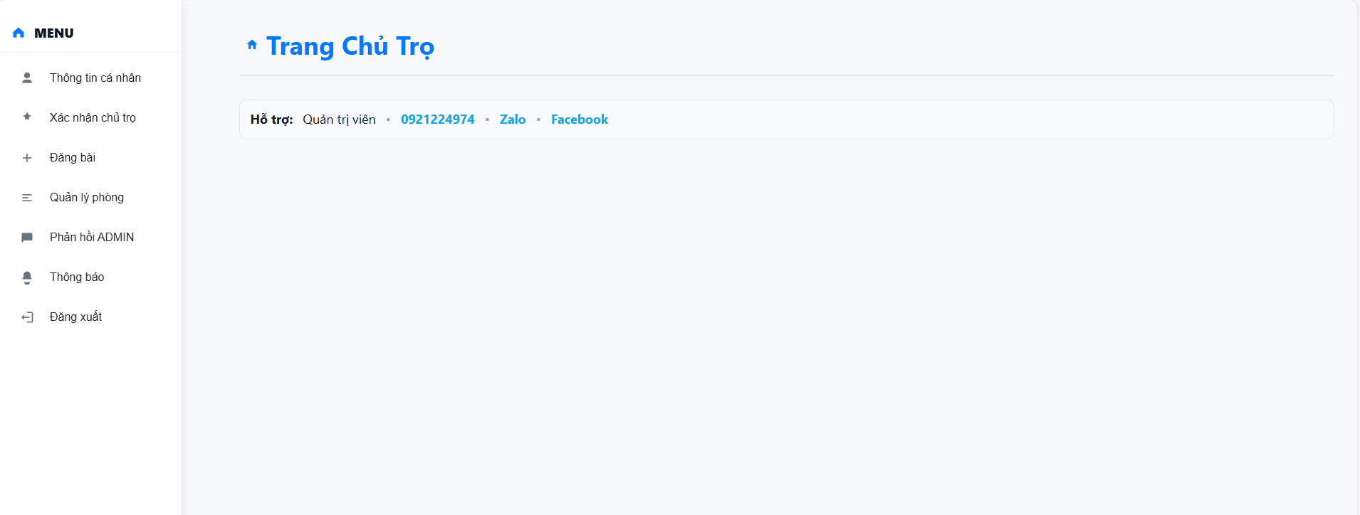
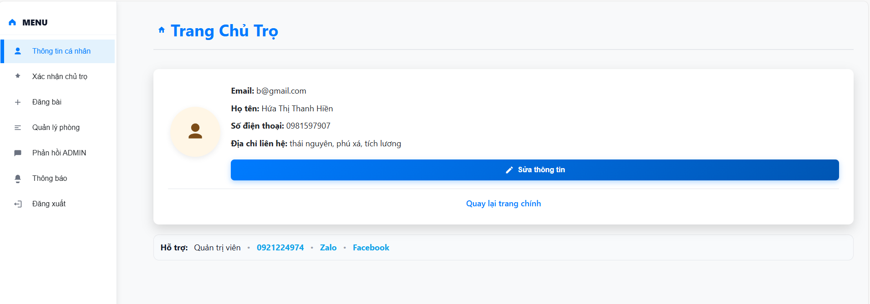
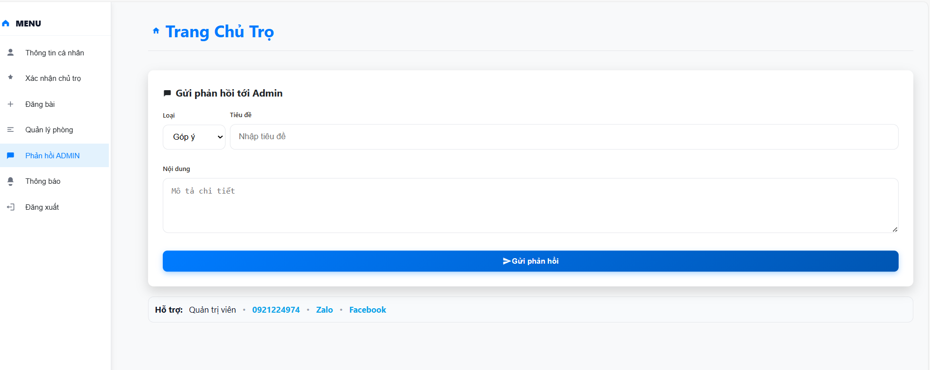
GIAO DIỆN VÀ HƯỚNG PHÁT TRIỂN HỆ THỐNG
Giao diện hệ thống của chủ trọ
Trang xác nhận của chủ trọ
Giao diện chính của chủ trọ và trang thông tin cá nhân

Slide 29
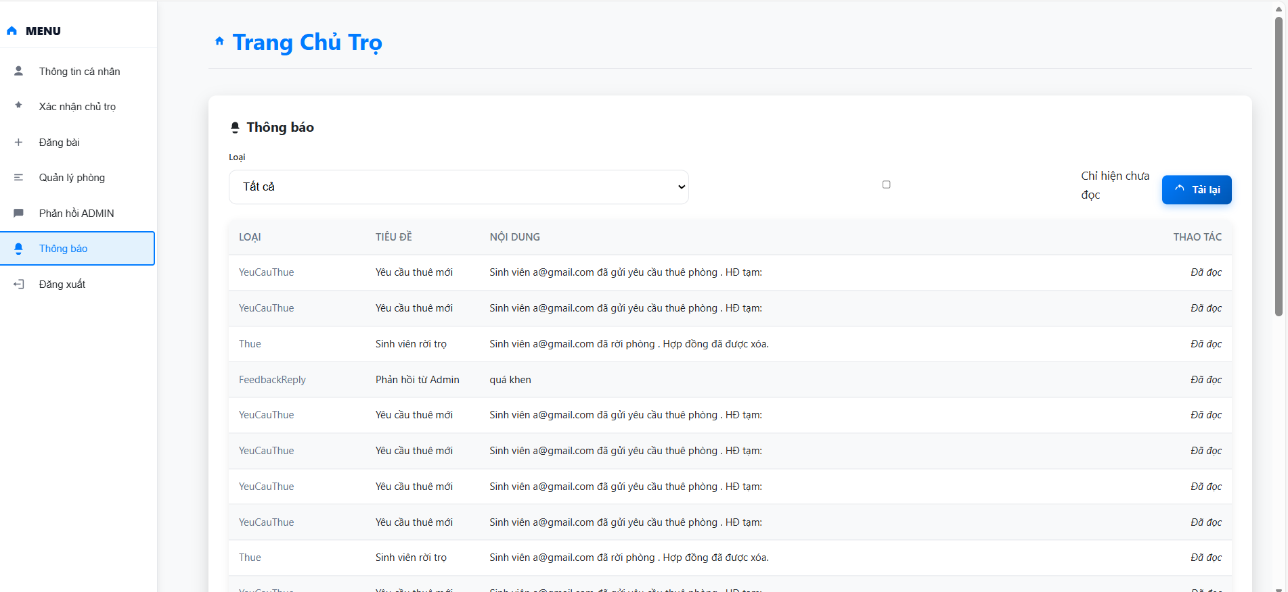
GIAO DIỆN VÀ HƯỚNG PHÁT TRIỂN HỆ THỐNG
Giao diện hệ thống ADMIN
Trang phản hồi và thông báo

Slide 30
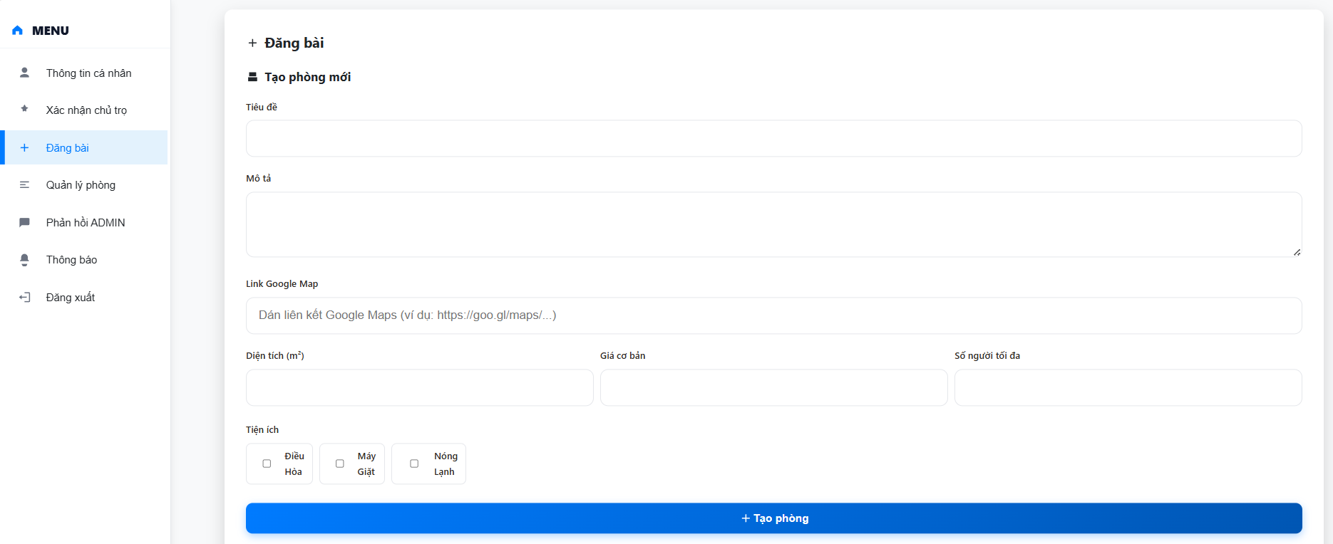
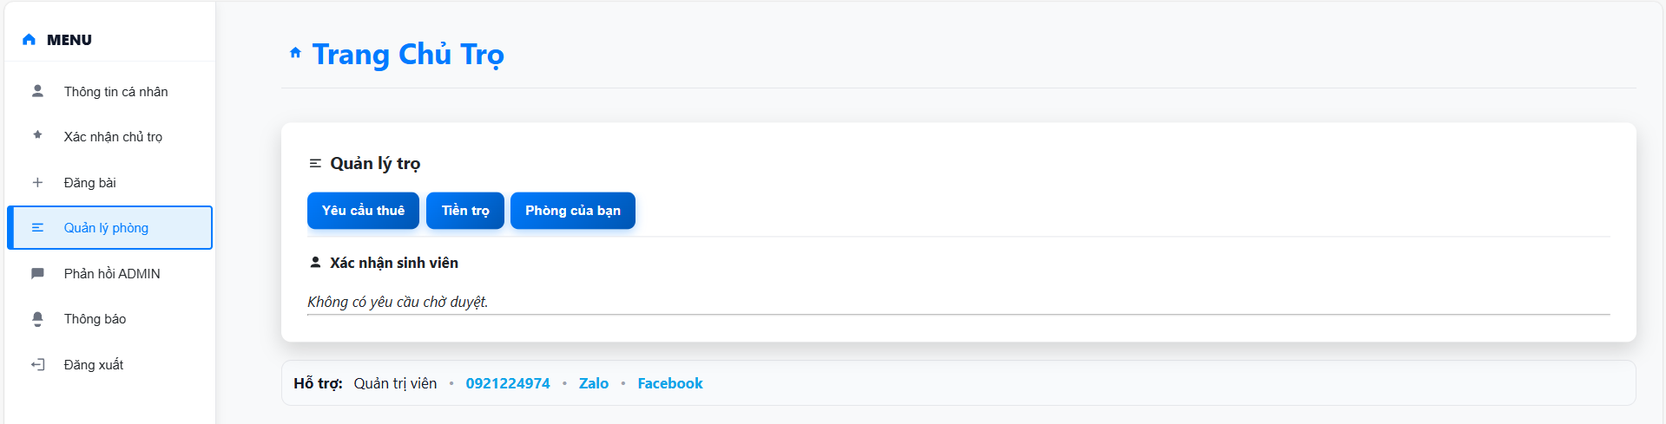
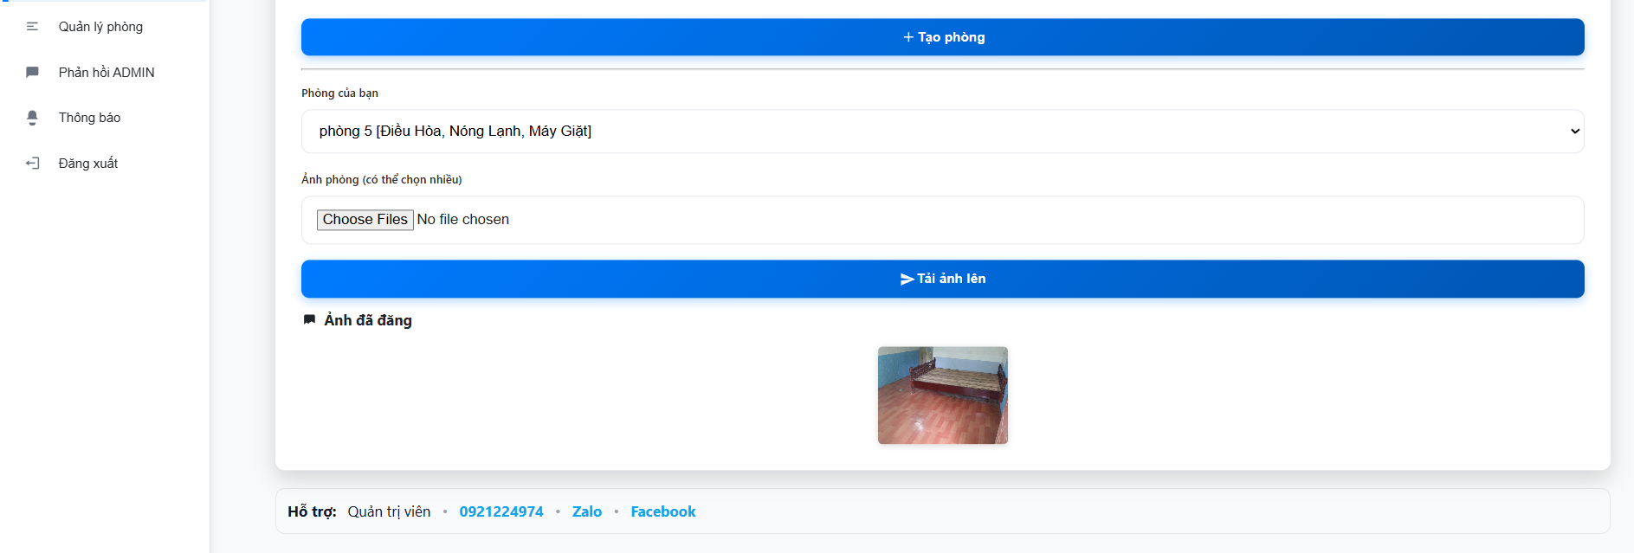
GIAO DIỆN VÀ HƯỚNG PHÁT TRIỂN HỆ THỐNG
Giao diện hệ thống ADMIN
Trang quản lý đăng bài
Trang quản lý phòng trọ

Slide 31
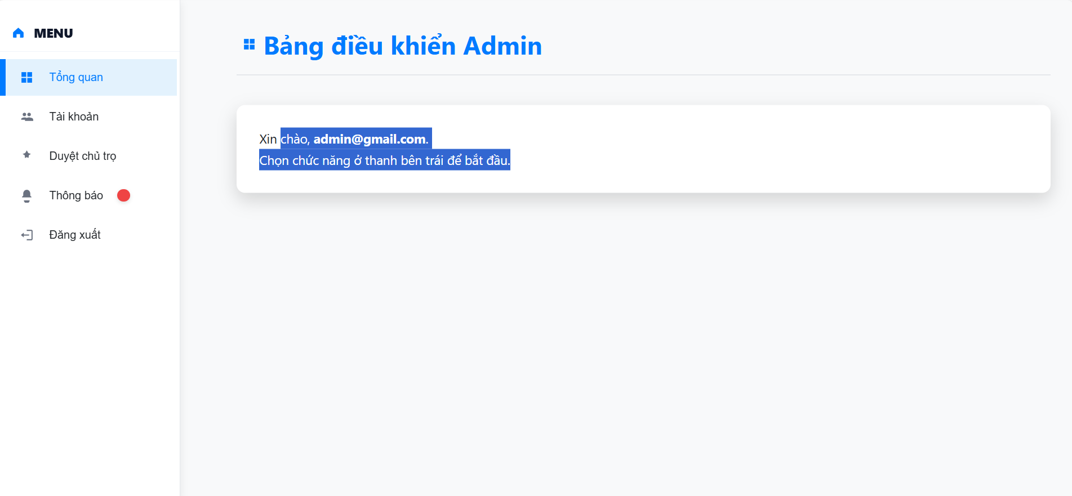
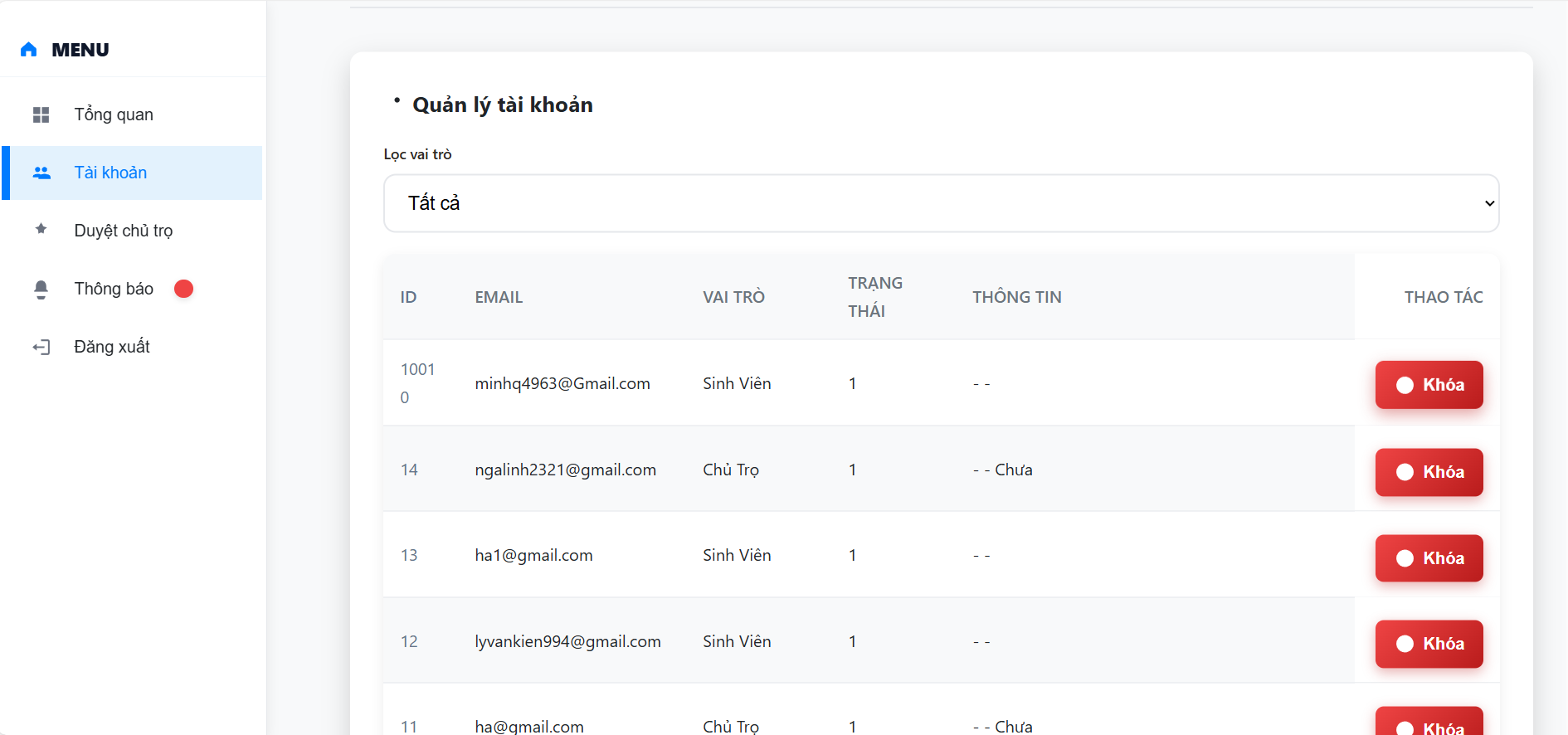
GIAO DIỆN VÀ HƯỚNG PHÁT TRIỂN HỆ THỐNG
Giao diện hệ thống ADMIN
Giao diện của ADMIN
Trang quản lý tài khoản

Slide 32
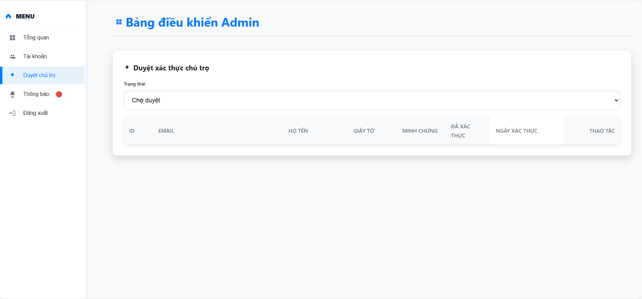
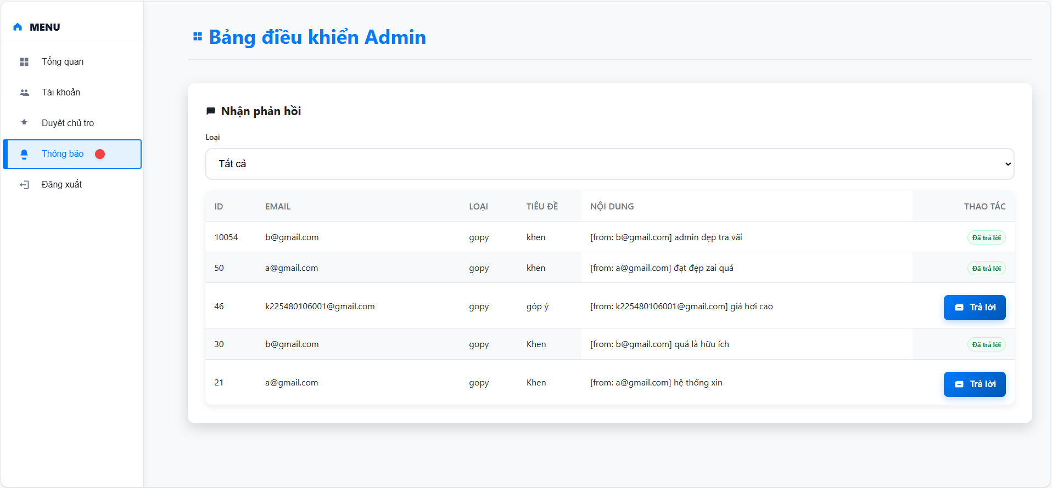
GIAO DIỆN VÀ HƯỚNG PHÁT TRIỂN HỆ THỐNG
Giao diện hệ thống ADMIN
Duyệt và xác thực tin đăng của chủ trọ.
Theo dõi hoạt động hệ thống, thông báo, phản hồi.

Slide 33
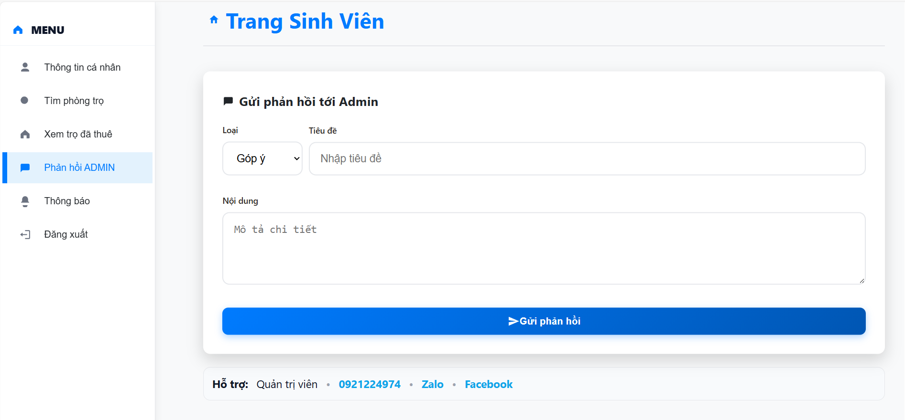
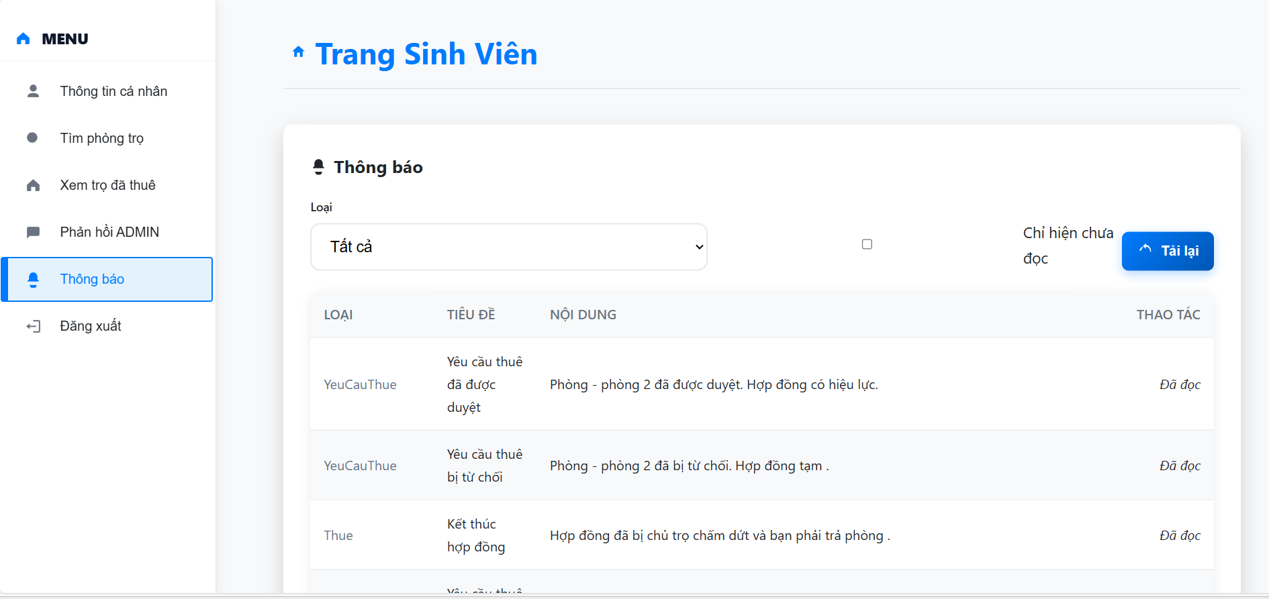
GIAO DIỆN VÀ HƯỚNG PHÁT TRIỂN HỆ THỐNG
Giao diện hệ thống người dùng
Giao diện phản hồi người dùng
Xem thông báo

Slide 34
GIAO DIỆN VÀ HƯỚNG PHÁT TRIỂN HỆ THỐNG
Đặc điểm nổi bật của giao diện
Đánh giá kết quả đạt được
Thiết kế nhất quán: Màu sắc chủ đạo nhẹ nhàng, bố cục rõ ràng giữa các trang.
Tối ưu trải nghiệm người dùng (UX): Các nút thao tác dễ hiểu, hướng dẫn cụ thể khi nhập sai dữ liệu.
Responsive Design: Giao diện tự động co giãn và sắp xếp lại bố cục phù hợp với kích thước màn hình.
Hình ảnh minh họa trực quan: Giúp người thuê dễ hình dung không gian phòng thực tế.
Thanh điều hướng cố định: Giúp truy cập nhanh các tính năng chính.
Qua quá trình thiết kế và kiểm thử, nhóm nhận thấy hệ thống đạt được các kết quả chính sau:
Giao diện thân thiện, dễ sử dụng, có khả năng mở rộng.
Hệ thống hoạt động ổn định, xử lý dữ liệu nhanh, đảm bảo an toàn thông tin người dùng.
Các chức năng cốt lõi (đăng nhập, đăng tin, tìm kiếm, hợp đồng, phản hồi) vận hành chính xác.
Mô hình hoạt động phù hợp với thực tế sinh viên và chủ trọ, giúp kết nối hiệu quả giữa hai bên.

Slide 35
GIAO DIỆN VÀ HƯỚNG PHÁT TRIỂN HỆ THỐNG
Hướng phát triển của hệ thống
Về chức năng
Về bảo mật và vận hành
Về kỹ thuật
Tăng cường xác thực hai lớp (Two-Factor Authentication).
Mã hóa toàn bộ dữ liệu nhạy cảm và nhật ký hoạt động người dùng.
Xây dựng công cụ giám sát hiệu năng và cảnh báo lỗi tự động.
Tích hợp bản đồ tương tác (Google Maps, Leaflet) để hiển thị vị trí phòng trọ trực quan.
Thêm tính năng thanh toán trực tuyến qua ví điện tử (Momo, ZaloPay, VNPay).
Cho phép đặt cọc trực tuyến và xác nhận hợp đồng điện tử.
Xây dựng hệ thống đánh giá uy tín chủ trọ và người thuê dựa trên phản hồi thực tế.
Tích hợp chat trực tuyến real-time để người thuê và chủ trọ trao đổi nhanh.
Ứng dụng trí tuệ nhân tạo (AI) để gợi ý phòng trọ phù hợp dựa trên hành vi tìm kiếm của người dùng.
Phát triển ứng dụng di động (Mobile App) chạy trên Android và iOS.
Tối ưu hóa hệ thống theo mô hình Microservices để dễ dàng mở rộng và bảo trì.
Sử dụng Cloud Database và CDN nhằm tăng tốc độ tải dữ liệu và khả năng chịu tải cao.
Áp dụng Machine Learning để tự động phát hiện tin giả, tin spam.

Slide 36
THÊM SLIDE XIN CẢM ƠN ĐI ĐỨC ƠI T KO TÌM ĐC CÁI NÀO HỢP LÝ CẢ M QUYẾT ĐI

